Slide 1
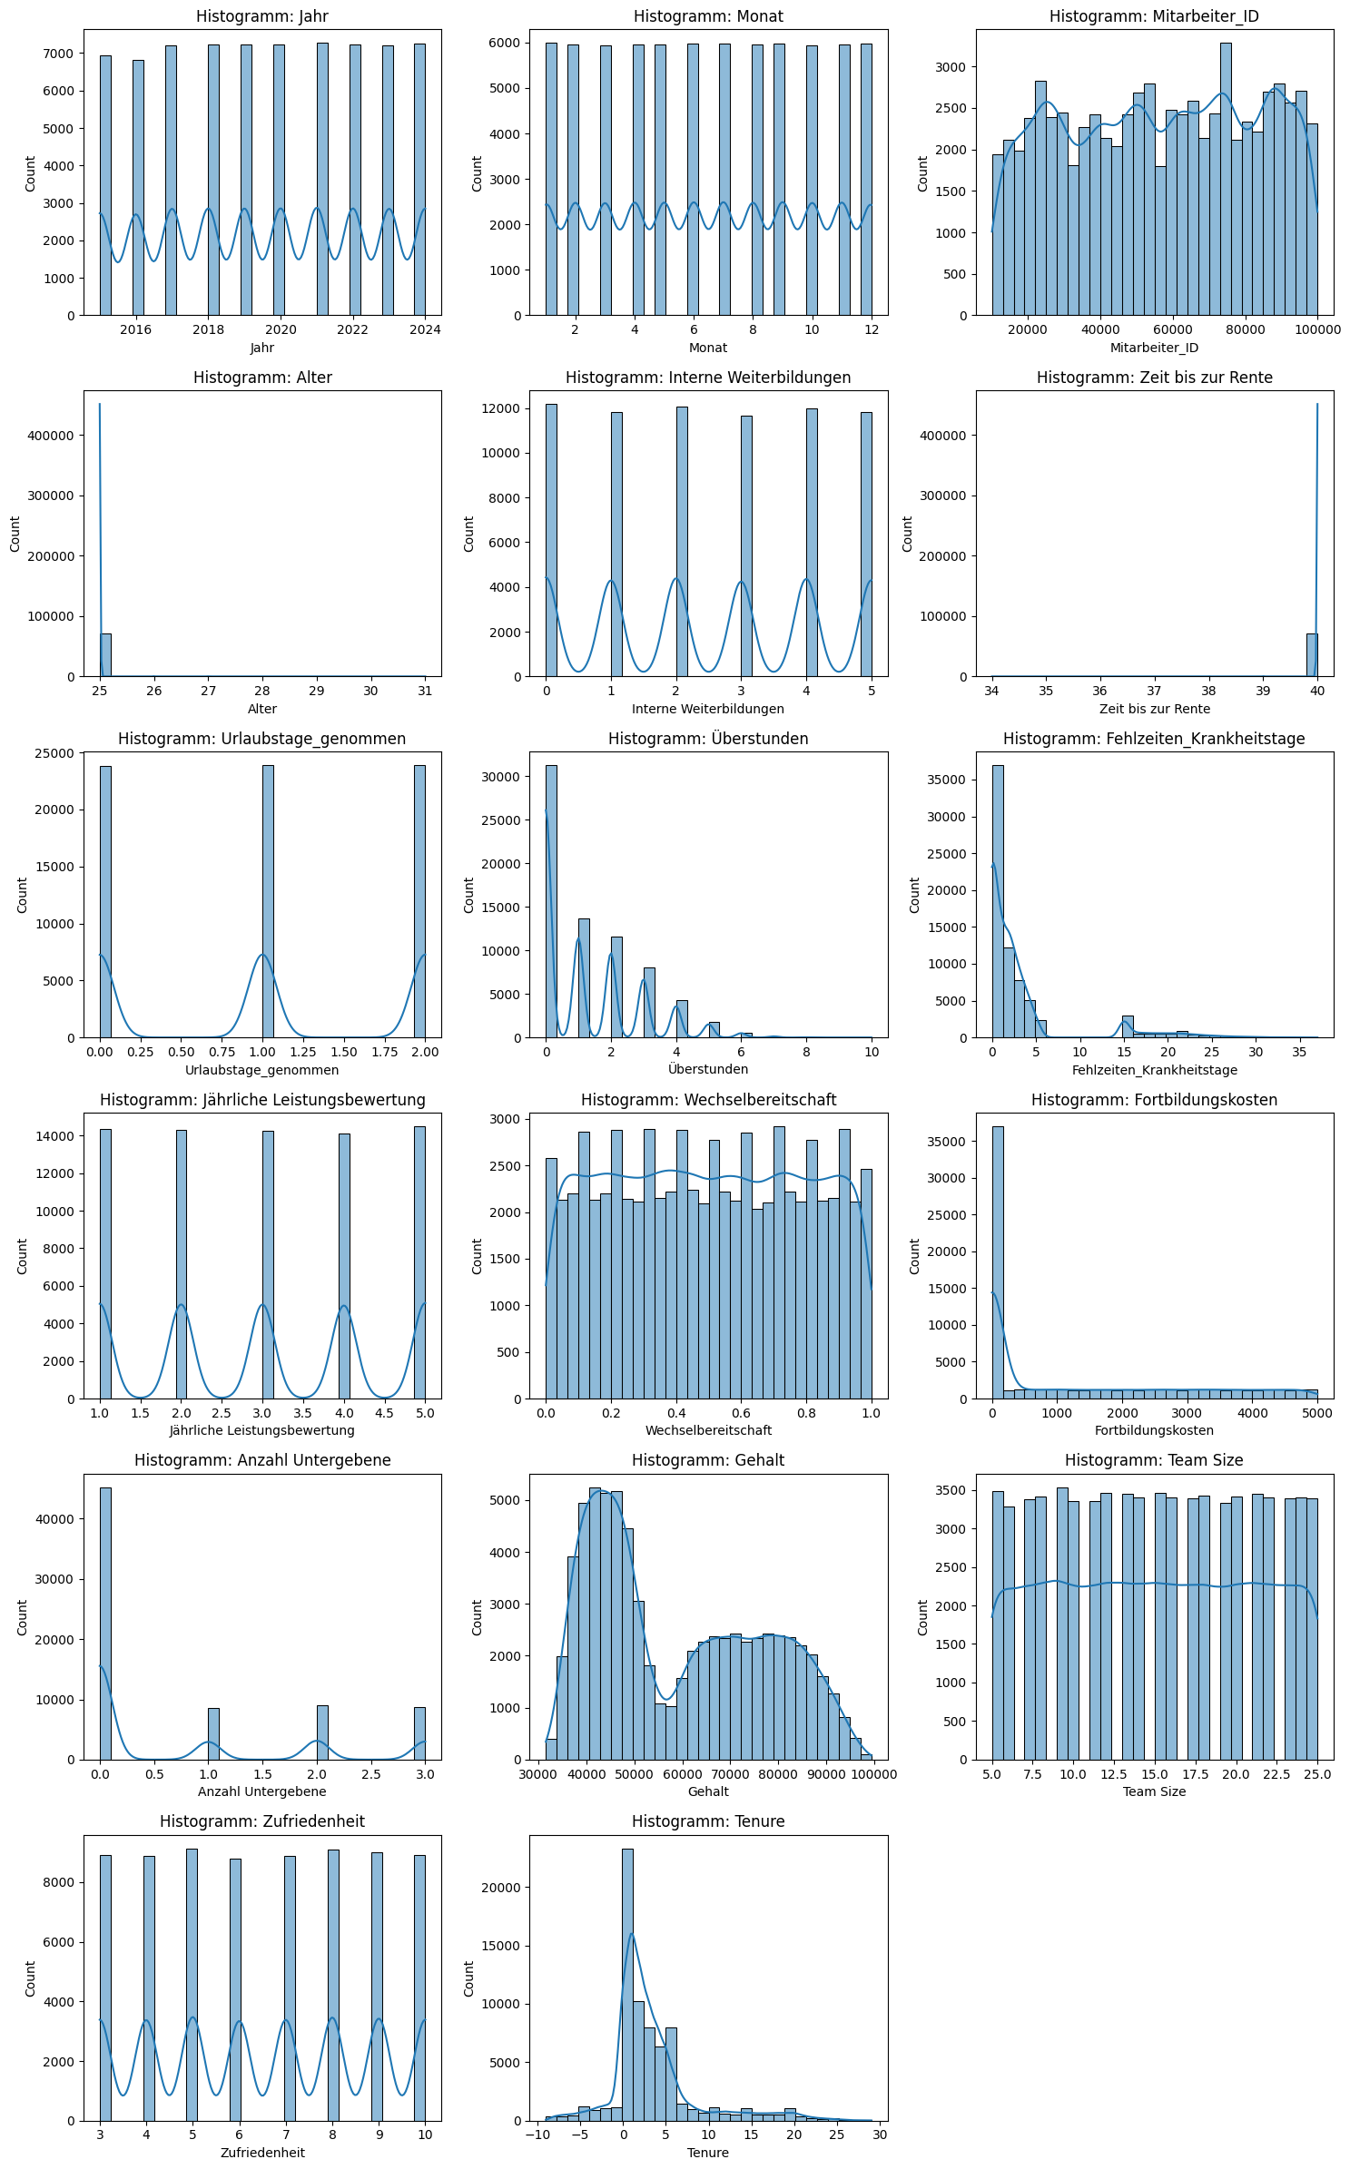
Analyse: 03_histograms
Hier können Sie die Analyseergebnisse oder zusätzliche Informationen zu diesem Bild einfügen.

Slide 2
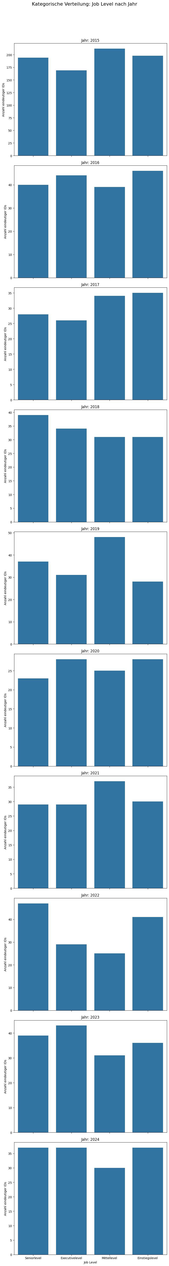
Analyse: 03_job_level_by_year
Hier können Sie die Analyseergebnisse oder zusätzliche Informationen zu diesem Bild einfügen.

Slide 3
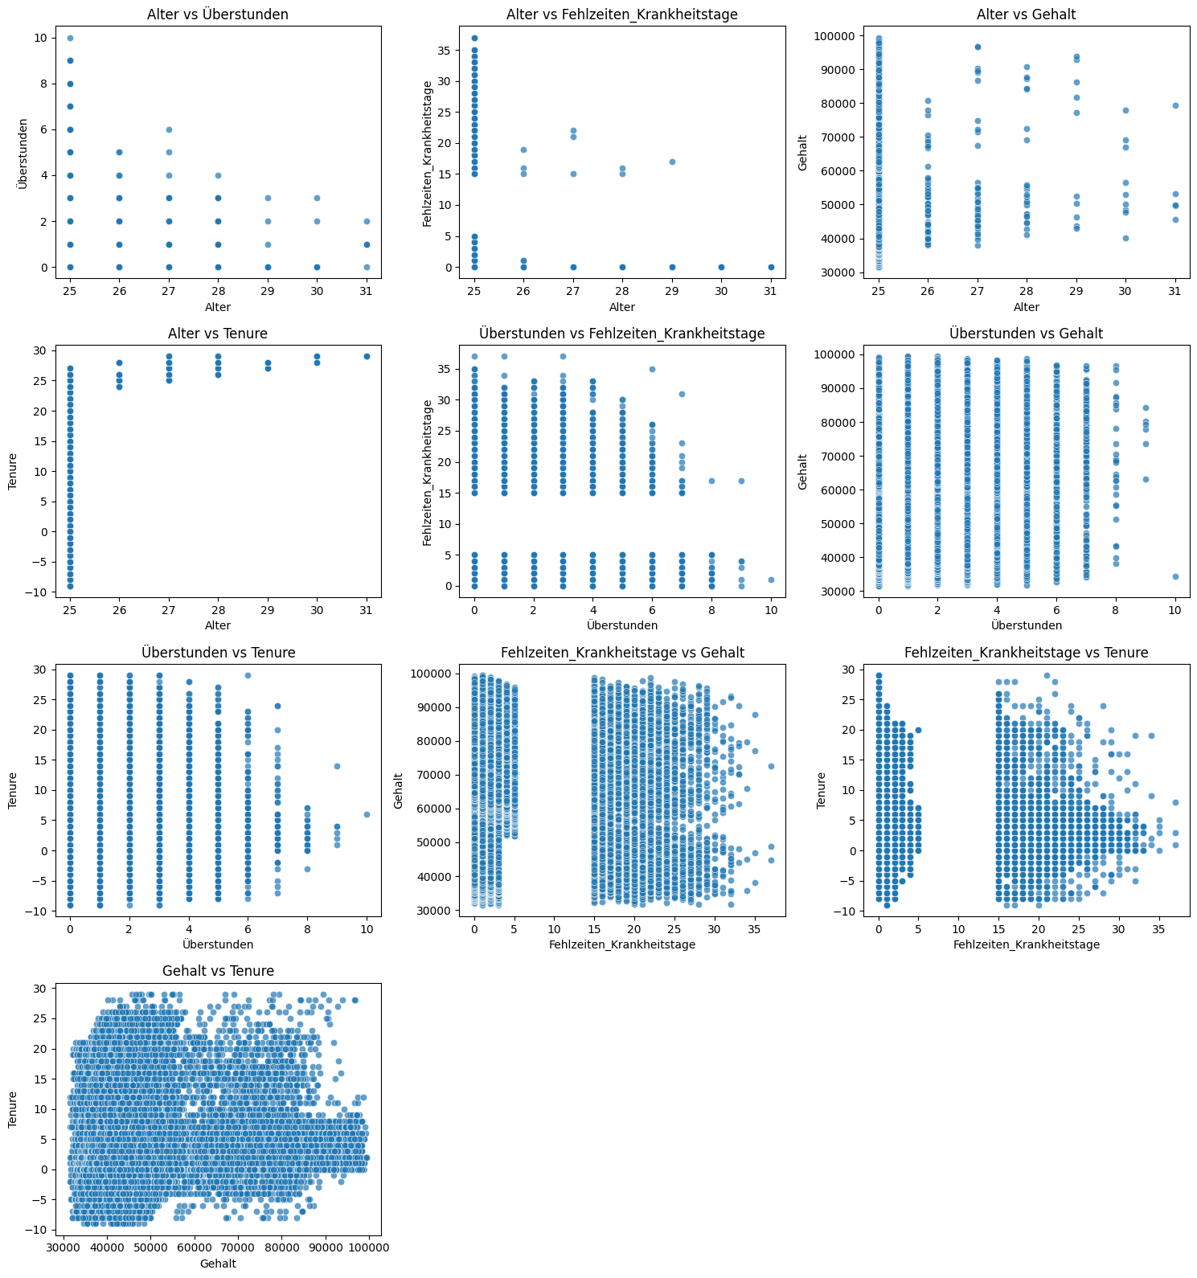
Analyse: 04_scatterplots
Hier können Sie die Analyseergebnisse oder zusätzliche Informationen zu diesem Bild einfügen.

Slide 4
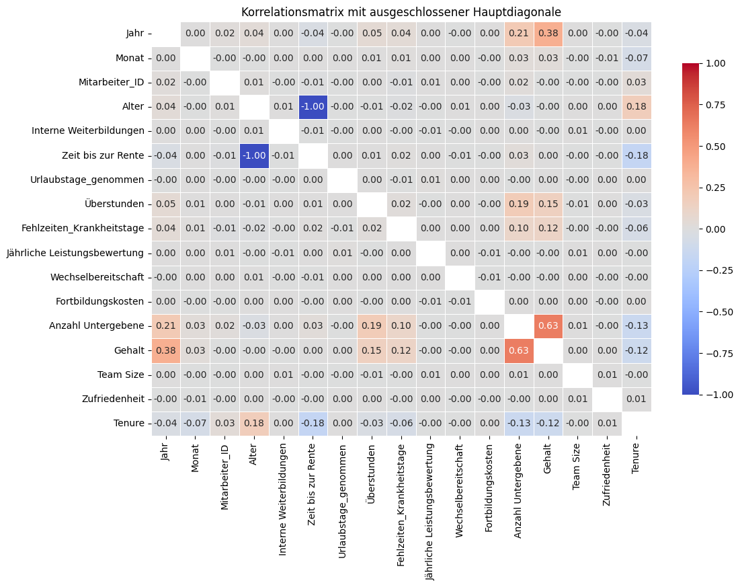
Analyse: 05_correlation_heatmap
Hier können Sie die Analyseergebnisse oder zusätzliche Informationen zu diesem Bild einfügen.

Slide 5
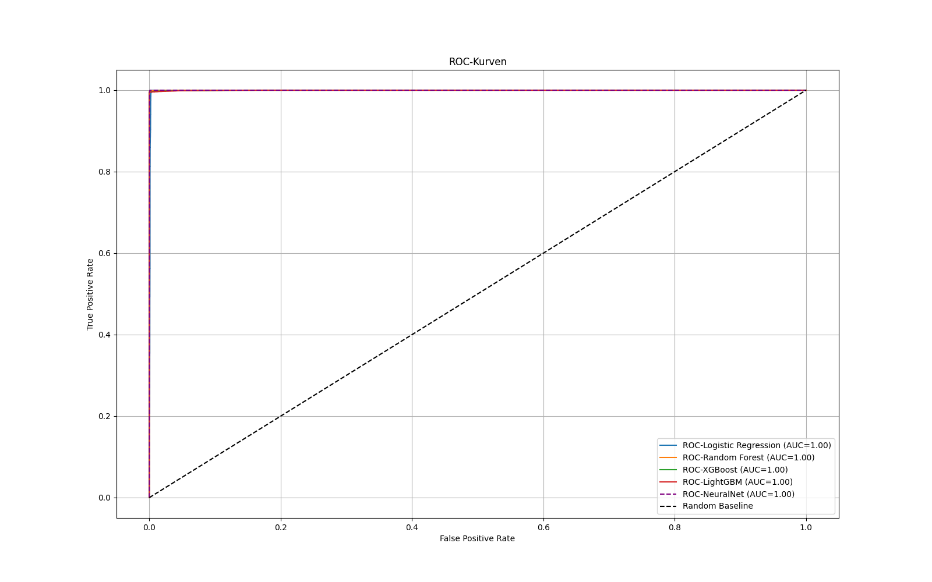
Analyse: all_roc_curves
Hier können Sie die Analyseergebnisse oder zusätzliche Informationen zu diesem Bild einfügen.

Slide 6
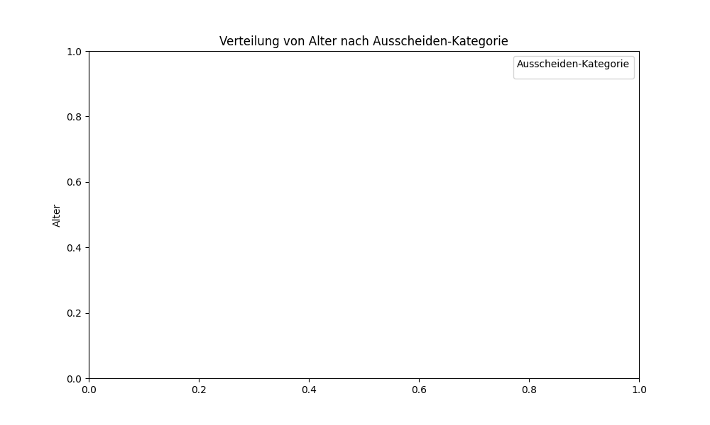
Analyse: boxplot_alter
Hier können Sie die Analyseergebnisse oder zusätzliche Informationen zu diesem Bild einfügen.

Slide 7
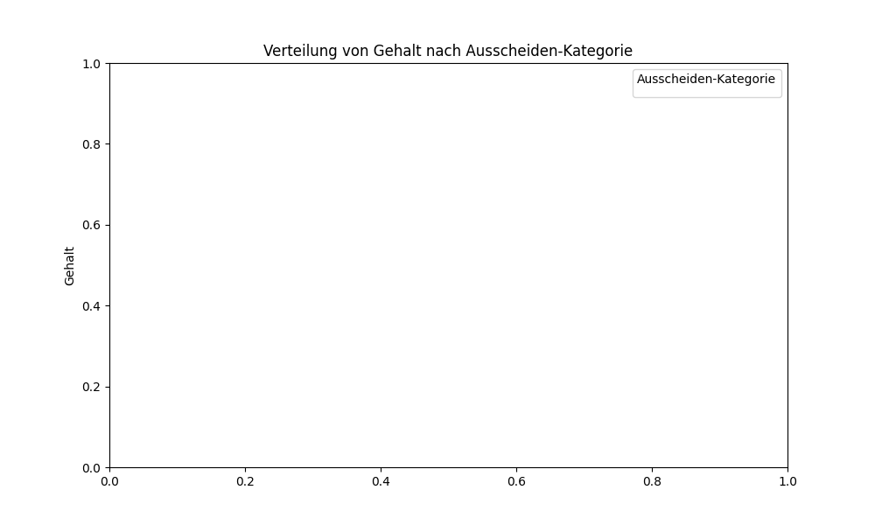
Analyse: boxplot_gehalt
Hier können Sie die Analyseergebnisse oder zusätzliche Informationen zu diesem Bild einfügen.

Slide 8
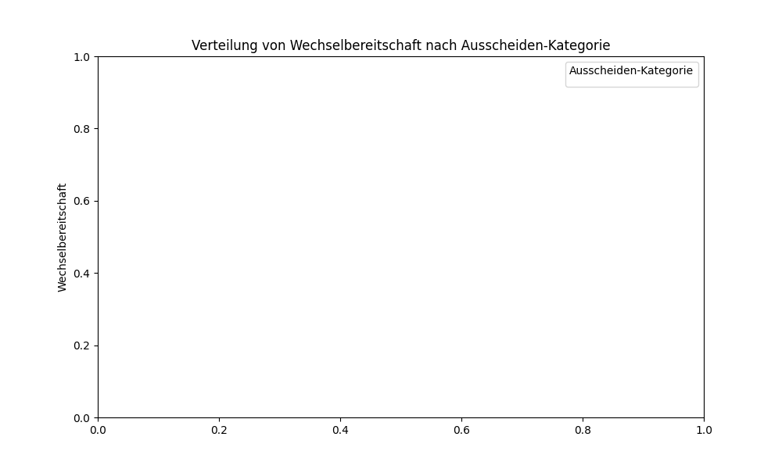
Analyse: boxplot_wechselbereitschaft
Hier können Sie die Analyseergebnisse oder zusätzliche Informationen zu diesem Bild einfügen.

Slide 9
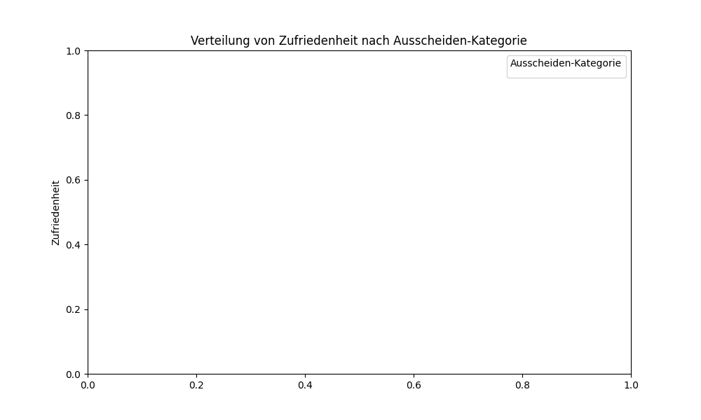
Analyse: boxplot_zufriedenheit
Hier können Sie die Analyseergebnisse oder zusätzliche Informationen zu diesem Bild einfügen.

Slide 10

Analyse: boxplot_überstunden
Hier können Sie die Analyseergebnisse oder zusätzliche Informationen zu diesem Bild einfügen.

Slide 11
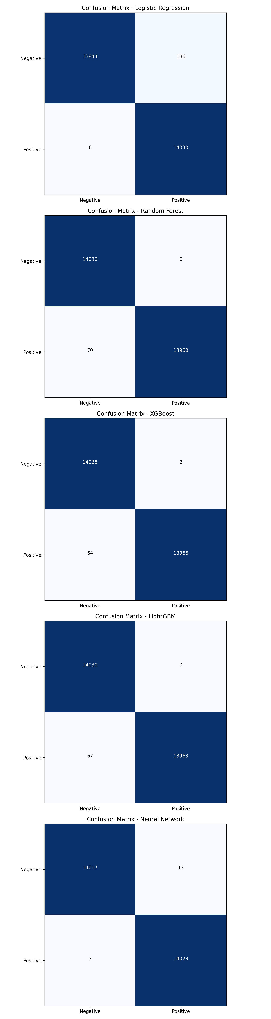
Analyse: combined_confusion_matrices
Hier können Sie die Analyseergebnisse oder zusätzliche Informationen zu diesem Bild einfügen.

Slide 12
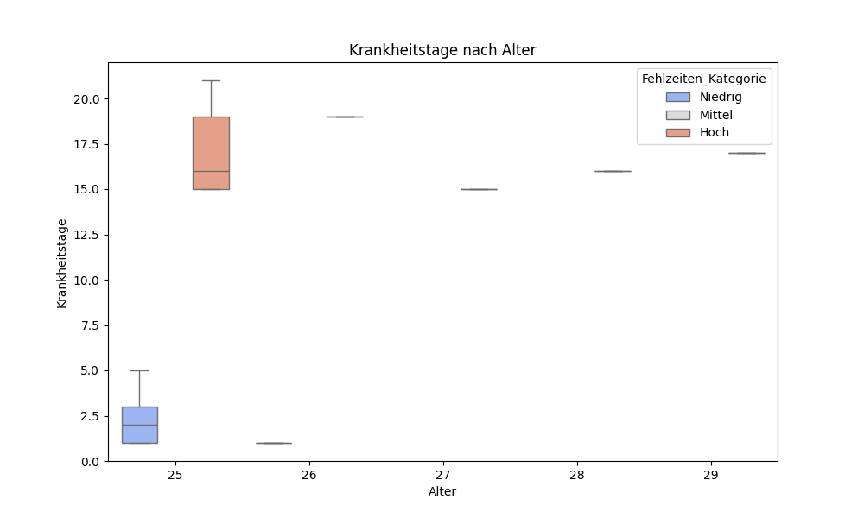
Analyse: eda_5_01_boxplot_alter_krankheitstage
Hier können Sie die Analyseergebnisse oder zusätzliche Informationen zu diesem Bild einfügen.

Slide 13
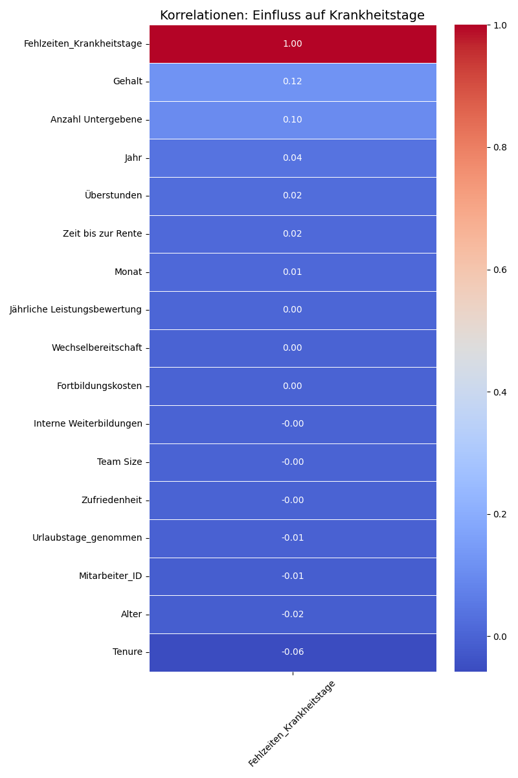
Analyse: eda_5_02_korrelationen_krankheitstage_beschriftung_lesbar
Hier können Sie die Analyseergebnisse oder zusätzliche Informationen zu diesem Bild einfügen.

Slide 14
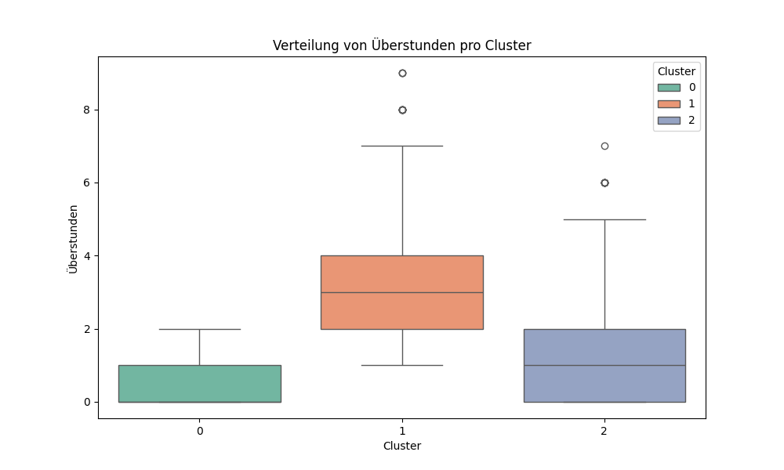
Analyse: eda_5_03_Verteilung pro Cluster
Hier können Sie die Analyseergebnisse oder zusätzliche Informationen zu diesem Bild einfügen.

Slide 15
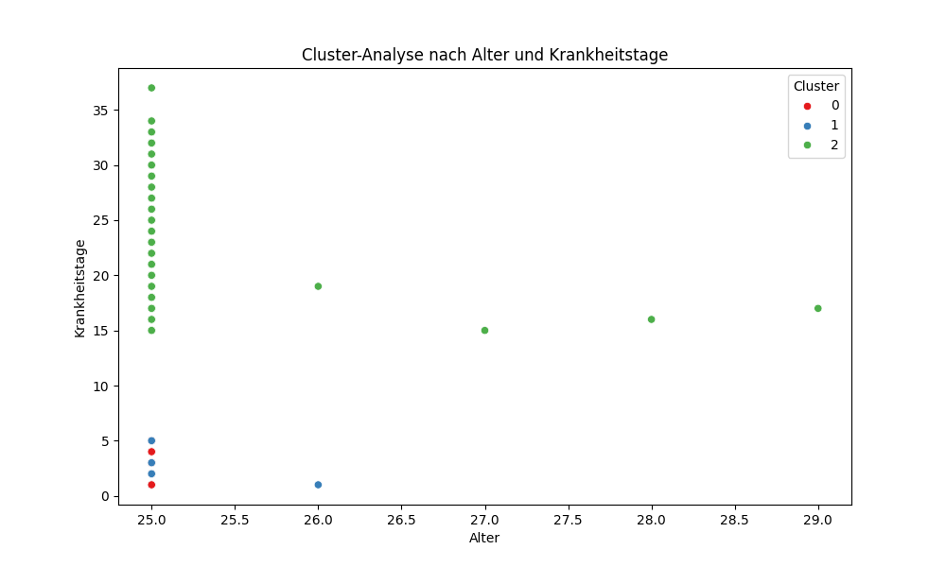
Analyse: eda_5_03_cluster_analyse
Hier können Sie die Analyseergebnisse oder zusätzliche Informationen zu diesem Bild einfügen.

Slide 16
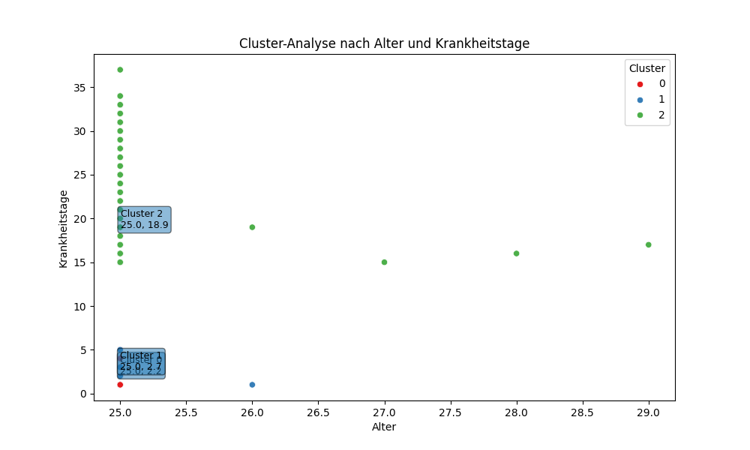
Analyse: eda_5_04_cluster_analyse_mit_mittelwerten
Hier können Sie die Analyseergebnisse oder zusätzliche Informationen zu diesem Bild einfügen.

Slide 17
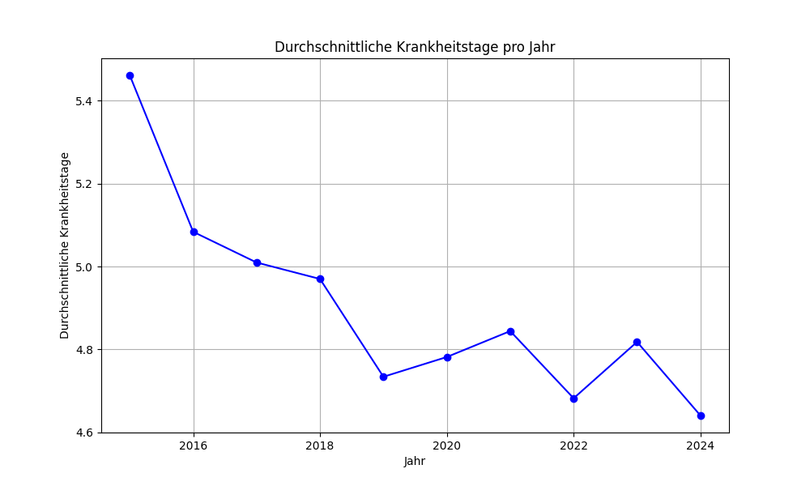
Analyse: eda_5_05_zeitliche_analyse
Hier können Sie die Analyseergebnisse oder zusätzliche Informationen zu diesem Bild einfügen.

Slide 18
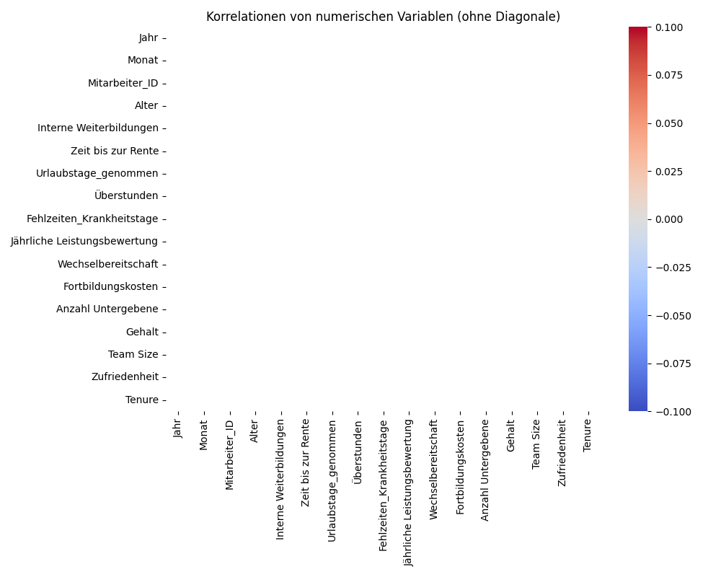
Analyse: heatmap_korrelationen
Hier können Sie die Analyseergebnisse oder zusätzliche Informationen zu diesem Bild einfügen.

Slide 19
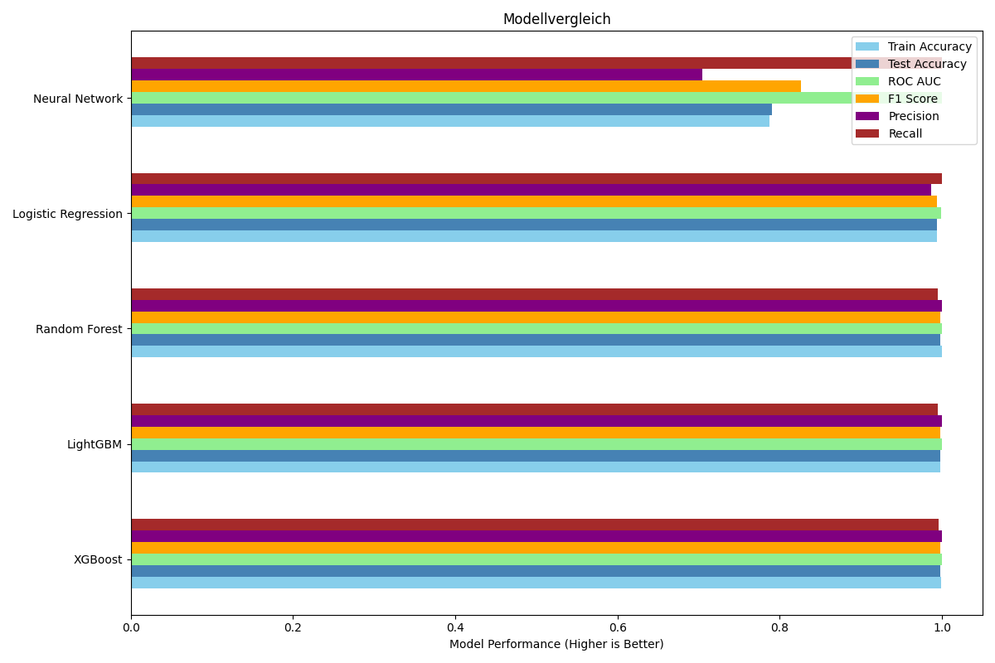
Analyse: model_performance_comparison
Hier können Sie die Analyseergebnisse oder zusätzliche Informationen zu diesem Bild einfügen.

Slide 20
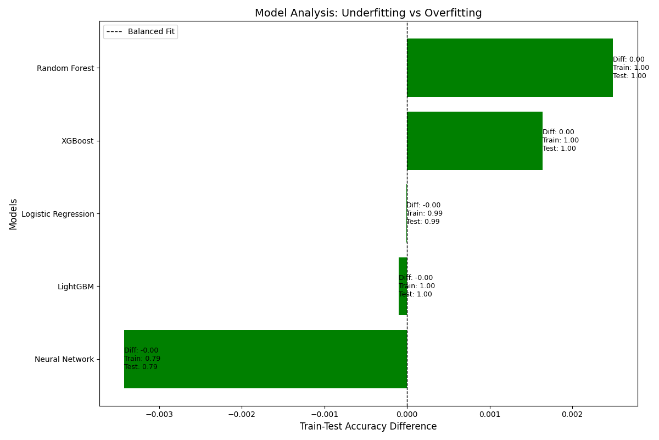
Analyse: under_over_fit_analysis
Hier können Sie die Analyseergebnisse oder zusätzliche Informationen zu diesem Bild einfügen.

Slide 21
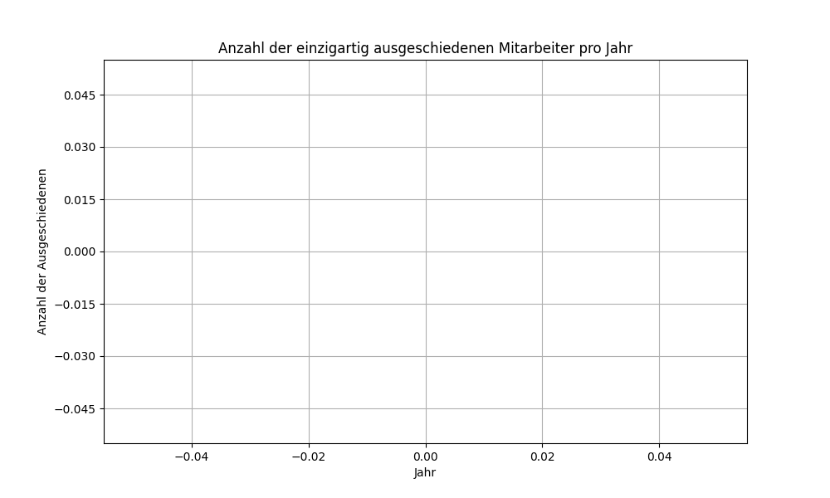
Analyse: zeitliche_analyse_jahr
Hier können Sie die Analyseergebnisse oder zusätzliche Informationen zu diesem Bild einfügen.

